Slide 1
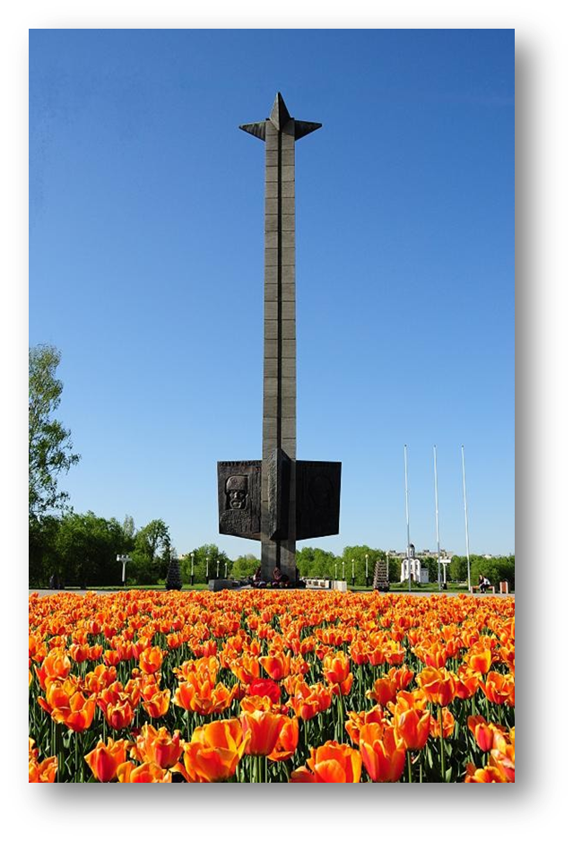
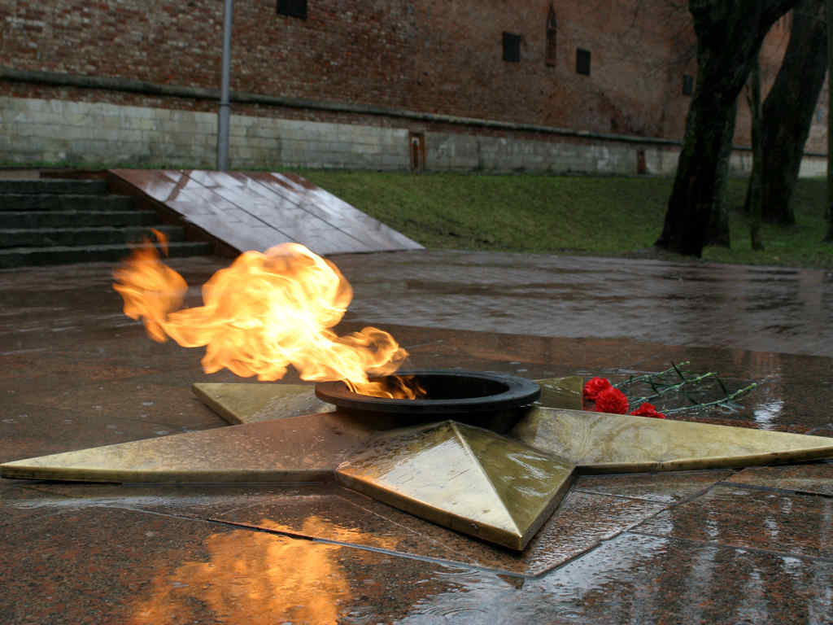
«Тверь - город
воинской славы».
Выполнила : учитель истории
МОУ СОШ № 37 г. Твери
Майборода Надежда Егоровна

Slide 2
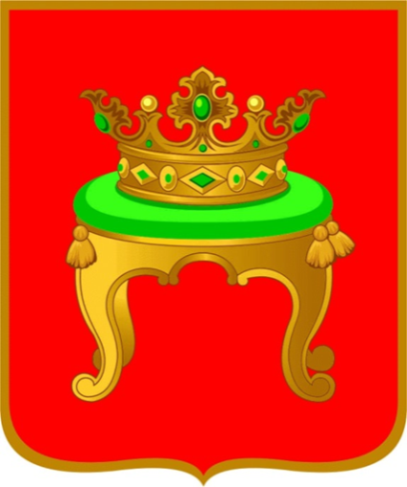
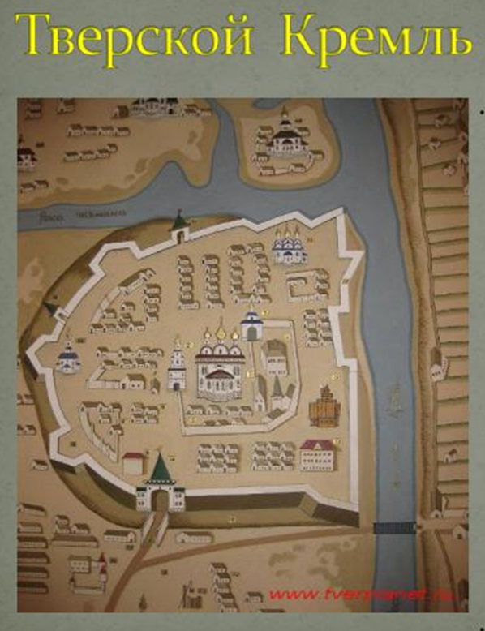
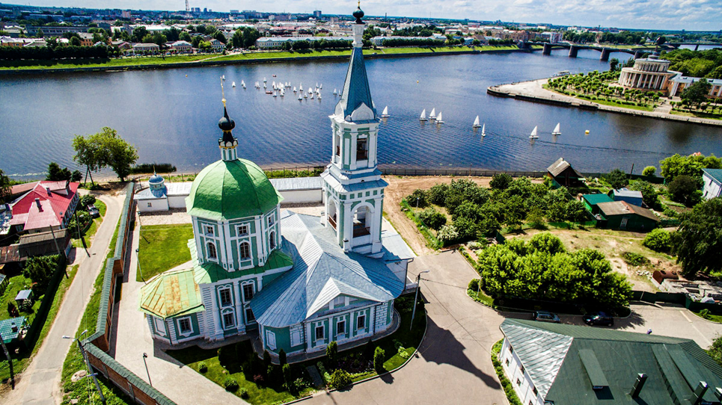
Тверь— старинный российский город основан в 1135 году. Благодаря выгодному местоположению Тверь начала быстро расти и в 1247 году стала столицей независимого княжества.

Slide 3
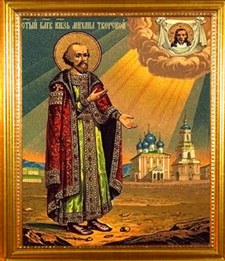
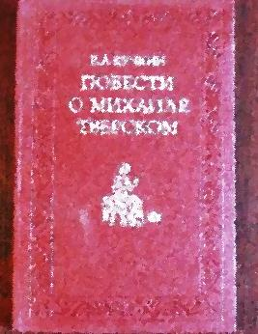
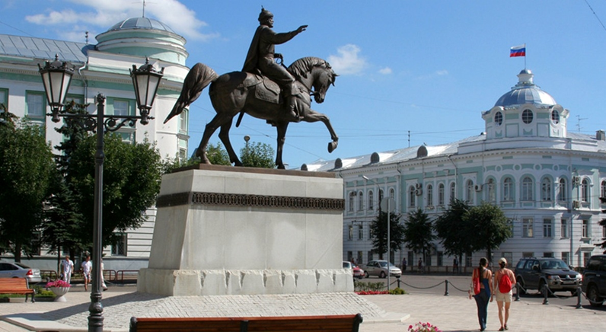
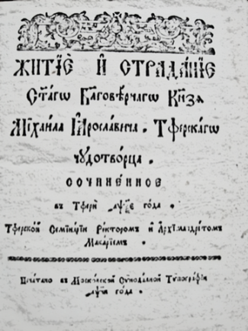
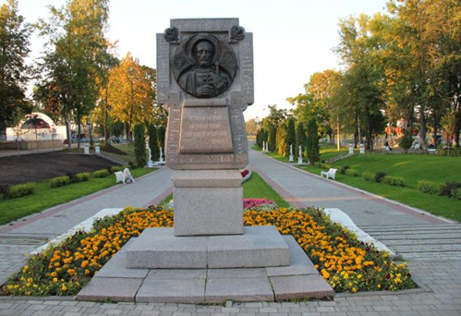
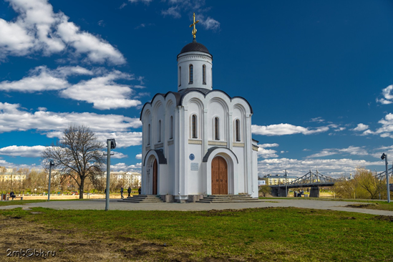
Михаил Ярославич хранитель земли Тверской.
Памятник Михаилу Тверскому.
:
Поклонный крест Михаилу Тверскому .
Часовня Михаила Тверского.

